Slide 1
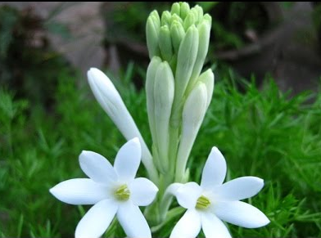
আজকের পাঠের সকল শিক্ষার্থীদের
প্রতি অনেক শুভেচ্ছা ।

Slide 2
মোঃ শিহাব উদ্দীন
সিনিয়র শিক্ষক
আশেকানে আউলিয়া আবদুল
মোনায়েম উচ্চ বিদ্যালয়।
পাঁচলাইশ (বায়েজিদ), চট্টগ্রাম।
mdshihab@gmail.com

Slide 3
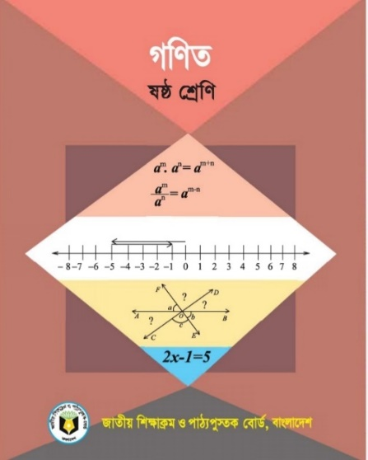
পাঠ পরিচিতি
বিষয়ঃ গণিত
শ্রেণিঃ ষষ্ঠ
সময়ঃ ৫০ মিনিট

Slide 4
মানসিক প্রস্তুতি
পূর্ণ অংশ
ভগ্নাংশ
 |  | ৩ | ৫ | ৬ | . | ২ | ৪ | ২
দশমিক

Slide 5
পাঠ ঘোষণা
দশমিক ভগ্নাংশ
অধ্যায়ঃ প্রথম (১.৬)
পৃষ্ঠাঃ ৩১

Slide 6
শিখনফল
এই পাঠ শেষে শিক্ষার্থীরাঃ
দশমিক ভগ্নাংশের +, -, ×, ও ÷ নির্ণয় করতে পারবে।
দশমিক ভগ্নাংশের ল.সা.গু ও গ.সা.গু নির্ণয় করতে পারবে।
গাণিতিক সমস্যার সমাধান করতে পারবে।

Slide 7
পাঠ উপস্থাপন
যোগ করঃ ১৩.০০১ + ২৩.০১ + ০.০০৫ + ৮০.৬
সমাধানঃ ১৩.০০১
২৩.০১০
০০.০০৫
৮০.৬০০
১১৬.৬১৬
95.02 – 2.895
95.020
02.895
92. 125
$∴$ দশমিক ভগ্নাংশের যোগ ও বিয়োগের ক্ষেত্রে প্রদত্ত সংখ্যাগুলো এমনভাবে সাজাতে হবে যেন দশমিক বিন্দুগুলো অবস্থান বরাবর নিচে নিচে পড়ে ।

Slide 8
ক) .৩৩ × .১৮
৩৩
১৮
২৬৪
৩৩০
৫৯৪
.৩৩×.১৮= .০৫৯৪ (উত্তর)
খ) .০৫ × .০০৭ × .০০০৩
= .০০০৩৫ × .০০০৩
= .০০০০০০১০৫
=০.০০০০০০১০৫
উত্তরঃ ০.০০০০০০১০৫
* উক্ত সংখ্যাদ্বয় থেকে দশমিক বিন্দু বর্জন করে সাধারণ গুণের মতো
গুণ করা হয়েছে।
* গুণফলের ডানদিক থেকে তিন অঙ্কের বামে দশমিক বিন্দু বসানোর
জন্য একটি শূন্যের প্রয়োজন।

Slide 9
খ) .১৬৮ ÷ .০১২৫
১২৫) ১৬৮০ ( ১৩.৪৪
১২৫
৪৩০
৩৭৫
৫৫০
৫০০
৫০০
৫০০
০
নোটঃ
পূর্ণ সংখ্যার মতো ভাগ করা হয়েছে।
পূর্ণ সংখ্যার ভাগ শেষ হলেই ভাগফলে দশমিক বিন্দু বসানো হয়েছে।
প্রত্যেক ভাগশেষের ডানদিকে শূন্য
বসিয়ে ভাগের কাজ করা হয়েছে।

Slide 10
দশমিক ভগ্নাংশের গ.সা.গু. ও ল.সা.গু. নির্ণয় করাঃ
নিচের সংখ্যা তিনটি গ.সা.গু. ও ল.সা.গু নির্ণয় কর–
২, ১.২ ও ০.৮
প্রদত্ত সংখ্যাগুলো যথাক্রমে ২.০০, ১.২০ ও .০৮ এর সমান ।
$∴$ ২০০, ১২০ ও ৮ এর গ.সা.গু = ৮ এবং ল.সা.গু = ৬০০
নির্ণেয় গ.সা.গু = .০৮ এবং ল.সা.গু = ৬.০০
নোটঃ ক) প্রদত্ত দশমিক ভগ্নাংশগুলো কোনো কোনোটির ডানদিকে প্রয়োজনে
শূন্য বসিয়ে দশমিক বিন্দুর পরের অঙ্কের সংখ্যা সমান করতে হয়।
খ) এদেরকে পূর্ণসংখ্যা মনে করে গ.সা.গু ও ল.সা.গু নির্ণয় করতে হয়।
গ) দশমিক ভগ্নাংশগুলোর প্রত্যেকটিতে দশমিক বিন্দুর পর যতগুলো অঙ্ক আছে
প্রাপ্ত গ.সা.গু ও ল.সা.গু এর ডানদিক থেকে তত অঙ্কের পরে দশমিক বিন্দু
বসাইতে হবে। তাহলেই নির্ণেয় গ.সা.গু ও ল.সা.গু পাওয়া যাবে।

Slide 11
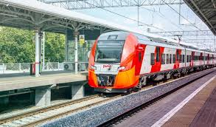
একটি রেলগাড়ি ঘণ্টায় ৪৫.৬ কিলোমিটার যায়। ৩৬৪.৮ কি.মি. যেতে রেলগাড়িটির কত ঘণ্টা লাগবে?
রেলগাড়িটি ৪৫.৬ কি.মি. যায় ১ ঘণ্টায়
’’ ১ ’’ $\frac{১ }{৪৫.৬ }$ ’’
’’ ৩৬৪.৮ ’’ $\frac{৩৬৪.৮ }{৪৫.৬ }$ = $\frac{৩৬৪৮ }{৪৫৬ }$
৪৫৬) ৩৬৪৮ ( ৮
৩৬৪৮
০
$∴$ রেলগাড়িটি ৮ ঘণ্টায় ৩৬৪.৮ কি.মি. যায়।

Slide 12
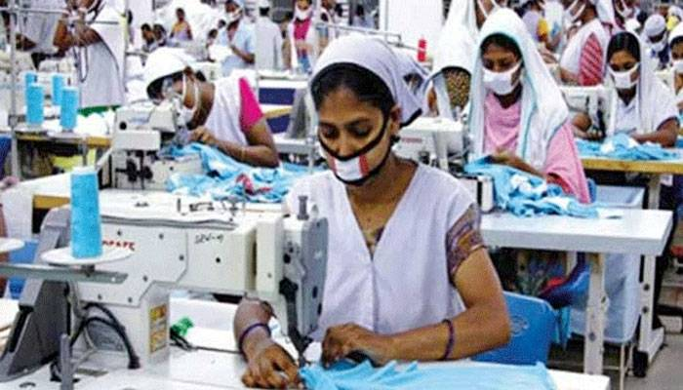
একজন শ্রমিক মাসে যত টাকা আয় করেন তার ০.১৫ অংশ
আয়কর দেন। বাকি টাকার ০.৮ অংশ সংসারের জন্য খরচ
করেন। অবশিষ্ট ৮৫০ টাকা সঞ্চয় করেন।
ক) আয়কর দেওয়ার পর কত অংশ অবশিষ্ট থাকে?
খ) শ্রমিক তাঁর আয়ের কত অংশ সঞ্চয় করেন?
গ) একজন শ্রমিকের বার্ষিক আয় কত?
খ) সংসারের জন্য খরচ করেন
= (০.৮৫ এর ০.৮) অংশ
= ০.৬৮০ অংশ = ০.৬৮ অংশ
$∴$ অবশিষ্ট থাকে =০.৮৫ - ০.৬৮
= ০.১৭ অংশ
$∴$ সঞ্চয় করেন = ০.১৭ অংশ ।
ক) নং প্রশ্নের উত্তর
মনে করি, শ্রমিকের সম্পূর্ণ আয় ১ অংশ
$∴$ আয়কর দেওয়ার পর অবশিষ্ট থাকে
= (১.০০ - ০.১৫) অংশ = ০.৮৫ অংশ
$∴$ অবশিষ্ট থাকে = ০.৮৫ অংশ (উত্তর)

Slide 13
গ) নং প্রশ্নের উত্তর
প্রশ্নমতে, শ্রমিকের মাসিক আয়ের ০.১৭ অংশ = ৮৫০
$∴$ ১ বা সম্পূর্ণ অংশ = (৮৫০ $÷$ ০.১৭) টাকা
= (৮৫০ $÷$ $\frac{১৭ }{১০০ }$) টাকা
= ৮৫০ $×$ $\frac{১০০}{ ১৭ }$ টাকা
= ৫০ $×$ ১০০ টাকা
= ৫০০০ টাকা
আমরা জানি, ১ বছর = ১২ মাস
১ মাসের আয় ৫০০০ টাকা
১২ ,, ,, ৫০০০ $×$ ১২ = ৬০০০০ টাকা
$∴$একজন শ্রমিকের বার্ষিক আয় ৬০০০০ টাকা (উত্তর)
একজন শ্রমিক

Slide 14
দলীয় কাজ / জোড়ায় জোড়ায় কাজ
$\frac{৫}{১২ }$ এবং $\frac{৩ }{৮ }$ ভগ্নাংশ দুইটির মধ্যে যোগ,বিয়োগ, গুণ
ও ভাগ চিহ্ন ব্যবহার করে মান বের কর ।

Slide 15
মূল্যায়ণ
২৮ থেকে ৪০ পর্যন্ত মৌলিক সংখ্যা কয়টি ?
১২, ১৮ এবং ৪৮ এর গ.সা.গু কত ?
৯৫.০২ – ২.৮৯৫ এর বিয়োগফল কত ?
.০০৭ এবং .০০০৩ এর গুণফল বের কর ?
২, ৬ এবং ২ এর ল.সা.গু = কত ।

Slide 16
বাড়ির কাজ
একটি বাঁশের ০.১৫ অংশ কাদায় ও ০.৬৫ অংশ পানিতে আছে ।
যদি পানির উপরে বাঁশটির দৈর্ঘ্য ৪ মিটার হয় ।
ক) কাদায় + পানি = কত অংশ ।
খ) সম্পূর্ণ বাঁশটির দৈর্ঘ্য কত মিটার ?

Slide 17
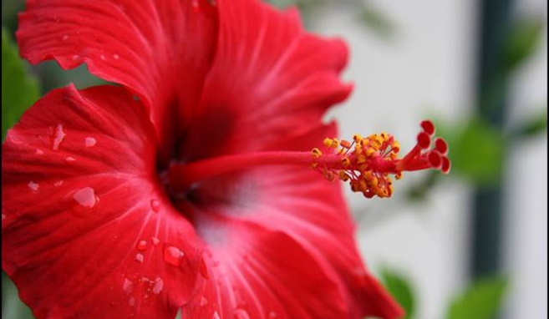
আল্লাহ হাফেজ

